Slide 1
Я сорвал цветок – и он завял.
Я поймал жука – и он умер у меня на ладони.
Я посадил птицу в клетку – и она погибла в неволе.
И тогда я понял, что прикоснуться к красоте можно только сердцем.

Slide 2
Виктор Петрович Астафьев (1924 – 2001)

Slide 4
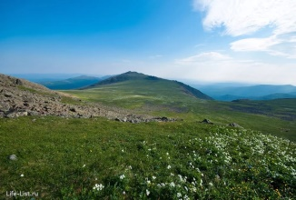
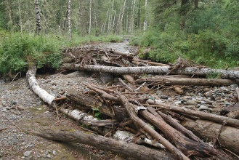
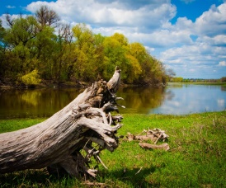
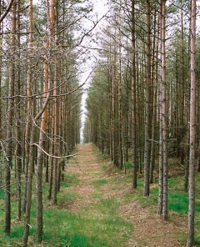
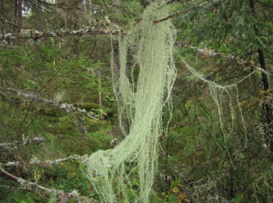
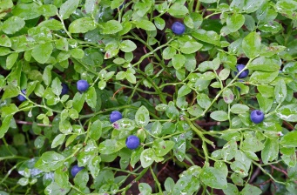
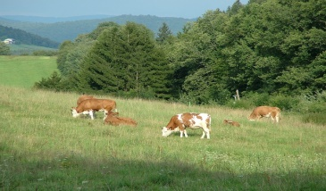
Альпийские уральские луга
Валежник
Коряга
Просека
Черничник
Космы
Пастьба
– что-то похожее на спутанные и всклоченные пряди волос. | – территория высоко в горах, на которой произрастают преимущественно травы; уральские по названию гор
– заросли черники. | – сухие сучья, деревья, упавшие на землю.
– суховатое дерево или часть его, лежащая на земле | – луг, где пасут скот.
 | – узкая полоса, дорога в лесу, очищенная от деревьев;

Slide 8
Во время встречи | Поведение капалухи | После встречи
металась в стороне
металась в стороне
замерла
замерла
крылья были разброшены
крылья были разброшены
заползла в гнездо
заползла в гнездо
плавно слетела с дерева
плавно слетела с дерева
вытянув шею
вытянув шею
глаза не следили за нами
глаза не следили за нами
целилась на гнездо
целилась на гнездо
глаза затянулись дремной плёнкой
глаза затянулись дремной плёнкой
пыталась и не могла взлететь
пыталась и не могла взлететь
от испуга, гнева и бесстрашия билось птичье сердце
от испуга, гнева и бесстрашия билось птичье сердце
распустила крылья
распустила крылья
вся она была настороже, вся напружена
вся она была настороже, вся напружена

Slide 10
Закончи своё предложение
Сегодня я узнал …
Было интересно …
Было трудно …
Я понял, что …
Меня удивило …
Мне захотелось …
Расскажу дома, что …

Slide 11
Домашнее задание по выбору:
Подготовить рассказ о капалухе, как о заботливой матери.
Приготовить пересказ сюжета от имени глухарки.
Нарисовать рисунок глухаря к рассказу «Капалуха»

Slide 12
Спасибо за работу

